Slide 1
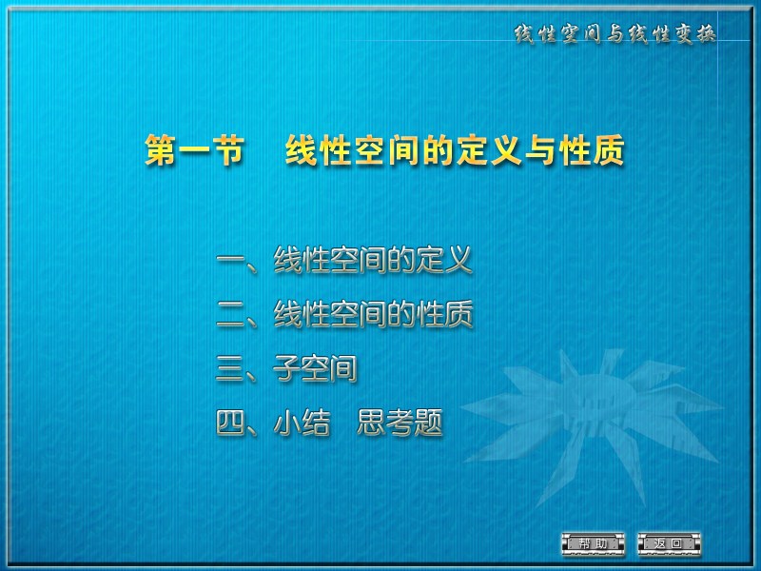

Slide 2

一、线性空间的定义
线性空间是线性代数最基本的概念之一，也是一个抽象的概念，它是向量空间概念的推广．
线性空间是为了解决实际问题而引入的，它是
某一类事物从量的方面的一个抽象，即把实际问题
看作向量空间，进而通过研究向量空间来解决实际
问题．

Slide 3












定义１ 设 是一个非空集合， 为实数域．如果
对于任意两个元素 ，总有唯一的一个元
素 与之对应，称为 与 的和，记作
若对于任一数 与任一元素 ，总有唯
一的一个元素 与之对应，称为 与 的积，
记作

Slide 4


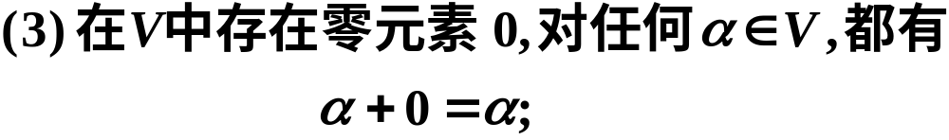
如果上述的两种运算满足以下八条运算规律，那
么 就称为数域 上的向量空间（或线性空间）．

Slide 5
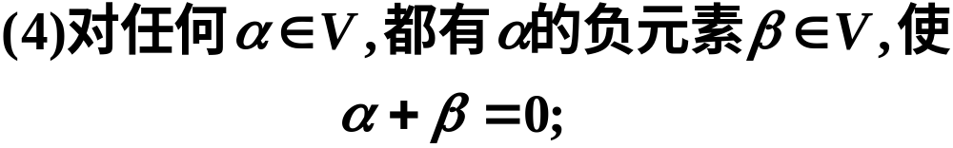





Slide 6
说明
1． 凡满足以上八条规律的加法及乘数运算，称为线性运算．
2 ．向量空间中的向量不一定是有序数组．
3 ．判别线性空间的方法：一个集合，对于定
义的加法和数乘运算不封闭，或者运算不满足八条
性质的任一条，则此集合就不能构成线性空间．

Slide 7





线性空间的判定方法
（１）一个集合，如果定义的加法和乘数运
算是通常的实数间的加乘运算，则只需检验对运
算的封闭性．
例１ 实数域上的全体 矩阵，对矩阵的加法
和数乘运算构成实数域上的线性空间，记作 ．

Slide 8
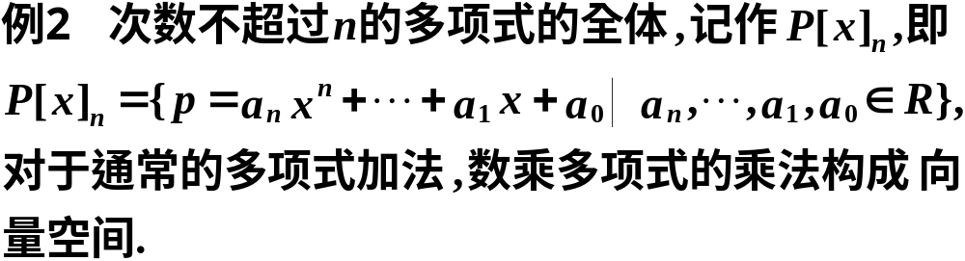



通常的多项式加法、数乘多项式的乘法两种运
算满足线性运算规律．

Slide 9
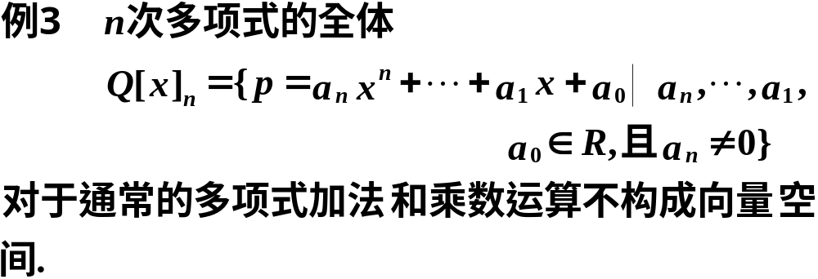





Slide 10


例４ 正弦函数的集合
对于通常的函数加法及数乘函数的乘法构成线性空
间．

Slide 11



是一个线性空间.
一般地
例５ 在区间 上全体实连续函数，对函数的
加法与数和函数的数量乘法，构成实数域上的线性
空间．

Slide 12

（２）一个集合，如果定义的加法和乘数运
算不是通常的实数间的加乘运算，则必需检验是
否满足八条线性运算规律．
例６ 正实数的全体，记作 ，在其中定义加法
及乘数运算为
验证 对上述加法与乘数运算构成线性空间．
证明
所以对定义的加法与乘数运算封闭．

Slide 13



下面一一验证八条线性运算规律：

Slide 14

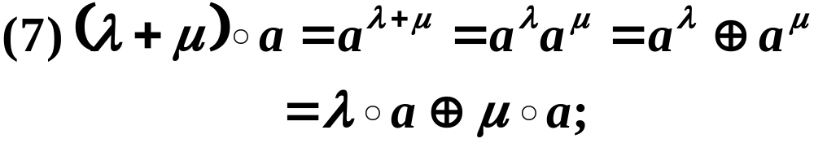

所以 对所定义的运算构成线性空间．

Slide 15

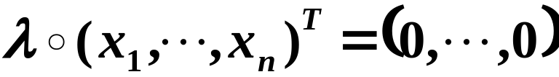



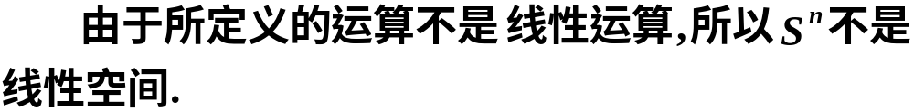
例７ 个有序实数组成的数组的全体
对于通常的有序数组的加法及如下定义的乘法
不构成线性空间．

Slide 16






二、线性空间的性质
1．零元素是唯一的．
证明
假设 是线性空间V中的两个零元
素，
有
则对任何 ，
由于
所以

Slide 17








2．负元素是唯一的．
证明
假设 有两个负元素 与 ，
那么
则有
向量 的负元素记为

Slide 18




证明

Slide 19



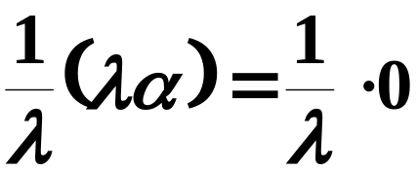

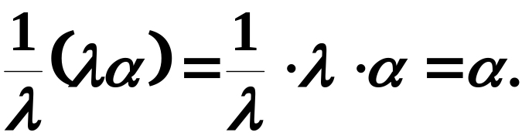



4．如果 ，则 或 .
证明
假设
那么
又
同理可证：若 则有

Slide 20

三、线性空间的子空间
定义2 设 是一个线性空间， 是 的一个非空子
集，如果 对于 中所定义的加法和乘数两种运算
也构成一个线性空间，则称 为 的子空间．
任何一个线性空间V都有两个子空间，一个是它本身，另一个是只包含零元素的空间—零空间，这两个子空间称作V的平凡子空间.
定理 线性空间 的非空子集 构成子空间的充分
必要条件是： 对于 中的线性运算封闭．

Slide 21
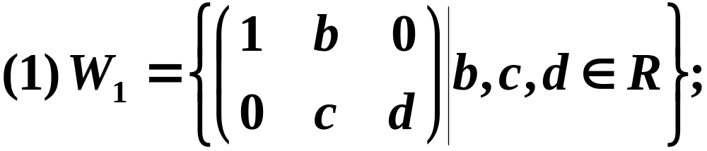
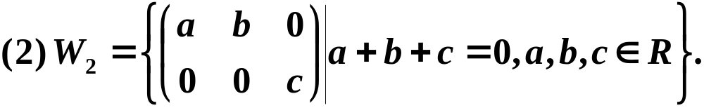
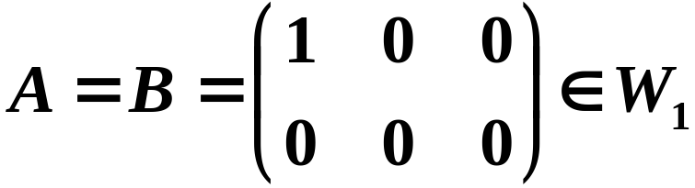
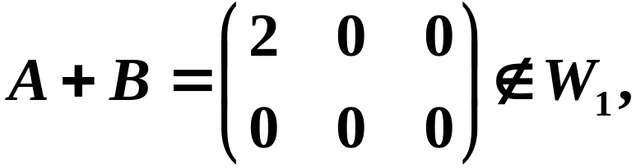
例8
解
(1)不构成子空间.
因为对
有

Slide 22

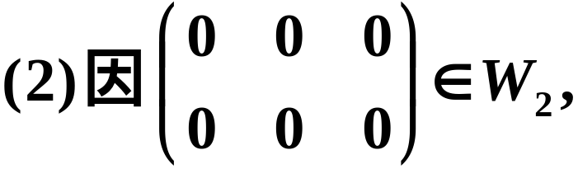

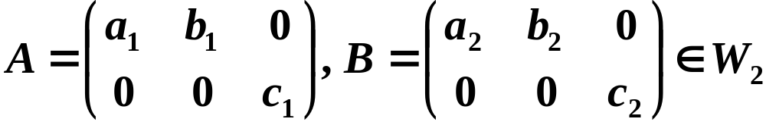


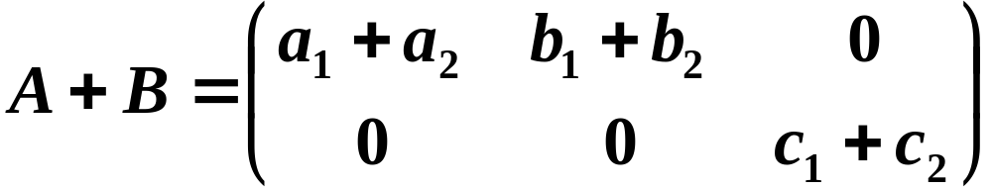
即 对矩阵加法不封闭，不构成子空间.
对任意
有
于是

Slide 23


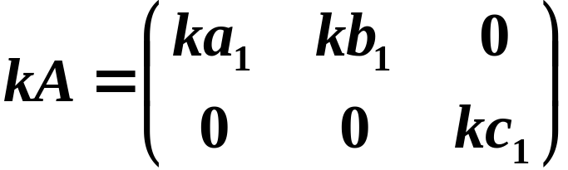



满足
且

Slide 24
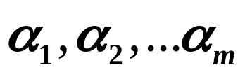
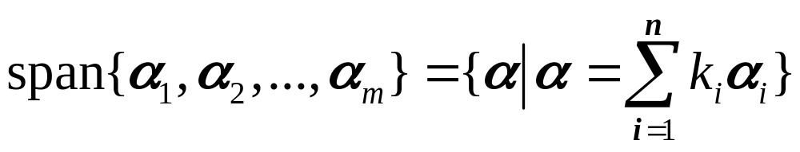
定理 设V是线性空间， 是V中的向量组，
则由它们的一切线性组合构成的集合
是V的一个子空间， 称为由生成的子空间.

Slide 25


四、小结
线性空间是二维、三维几何空间及 维向量
空间的推广，它在理论上具有高度的概括性.
线性空间的元素统称为“向量”，但它可以是
通常的向量，也可以是矩阵、多项式、函数等.
是一个集合
线性空间
对所定义的加法及数乘运算封闭
所定义的加法及数乘符合线性运算

Slide 26
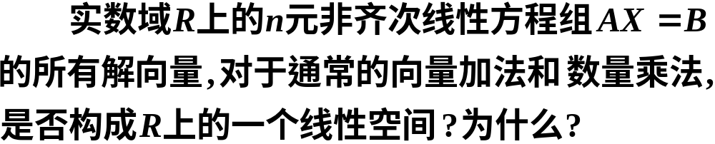
思考题

Slide 27
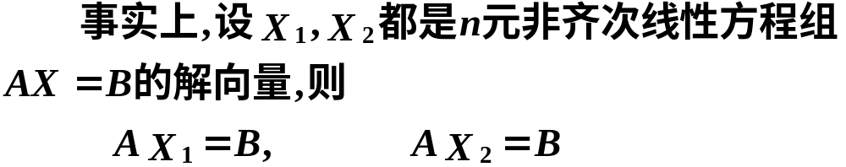
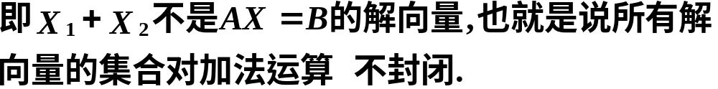
思考题解答

